Slide 1
Global AI Layoffs
Analisis
Xavier Theofilus Munthe

Slide 2

Source
Dataset - AI Workforce Displacement 2020–2026
https://www.kaggle.com/datasets/prajitdatta/global-ai-and-tech-layoffs-dataset-20202026
80 countries, 10 industry sectors, and 26 quarters (Q1 2020 – Q2 2026).
Background
Adopsi AI mengakselerasi perubahan struktural pada pasar tenaga kerja global. Organisasi dan pemerintah membutuhkan kemampuan untuk memprediksi displacement tenaga kerja, agar dapat merancang kebijakan reskilling yang tepat sasaran.
Problem Statement
Seberapa besar persentase tenaga kerja pada suatu sektor dan negara yang akan terdampak displacement AI pada kuartal tertentu, mengingat karakteristik adopsi teknologi, kondisi ekonomi, dan kebijakan pemerintah?
Objective
Membangun dan membandingkan tiga model regression (XGBoost, LightGBM, Random Forest) untuk memprediksi sektor dengan persentase di layoff paling tinggi

Slide 3
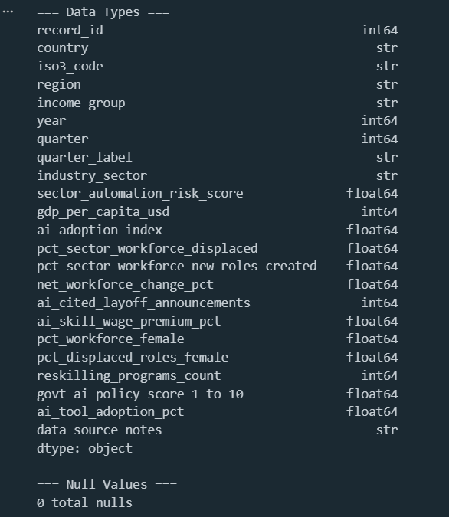
Preview Dataset
Shape: (20800, 23)

Slide 4
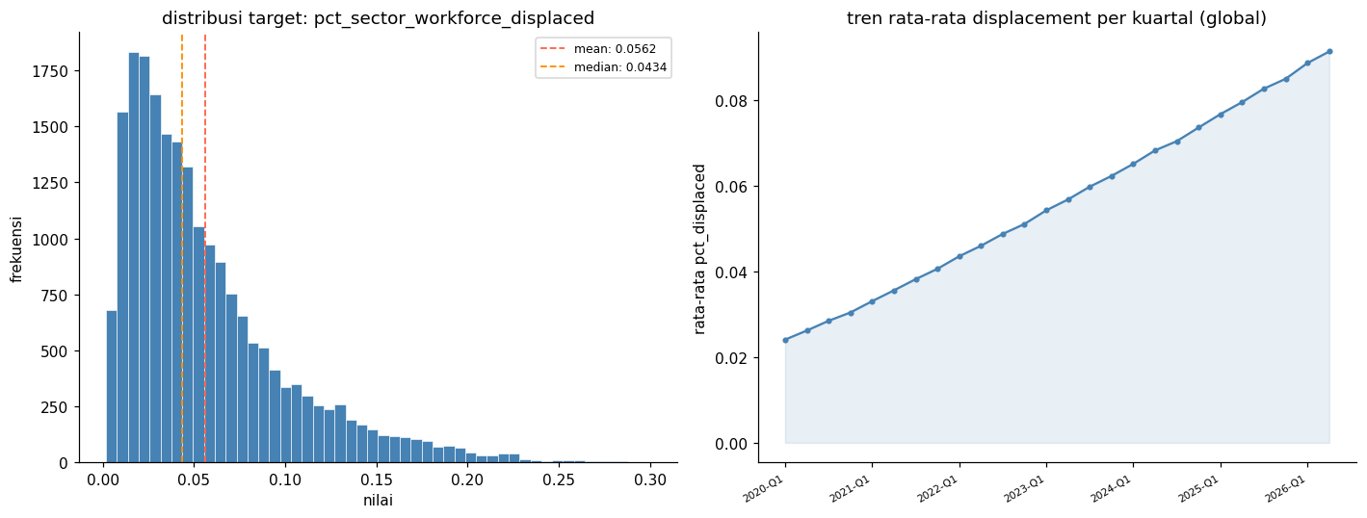
EDA
tren naik konsisten dari 0.0241 (Q1 2020) ke 0.0913 (Q2 2026)

Slide 5
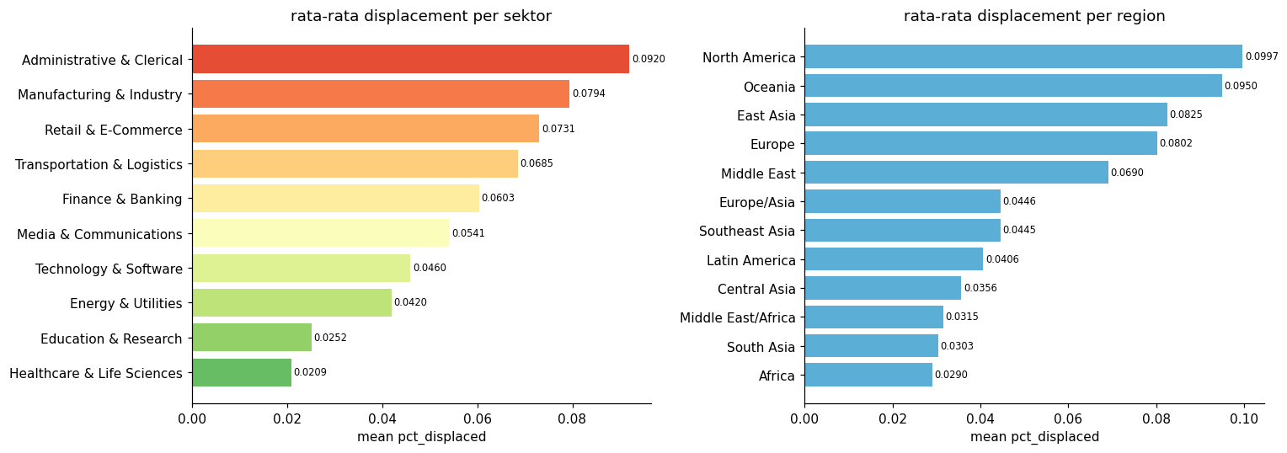
EDA
rata rata layoff berdasarkan kategori sektor, dan negara

Slide 6
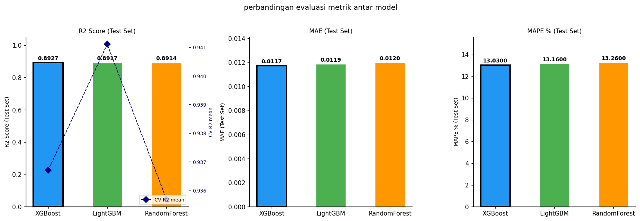
Perbandingan antar model: XGBoost vs LightGBM vs RF
model terbaik: XGBoost dengan mean: 0.00928 (mendekati 0 = prediksi tidak bias secara sistematis)

Slide 7
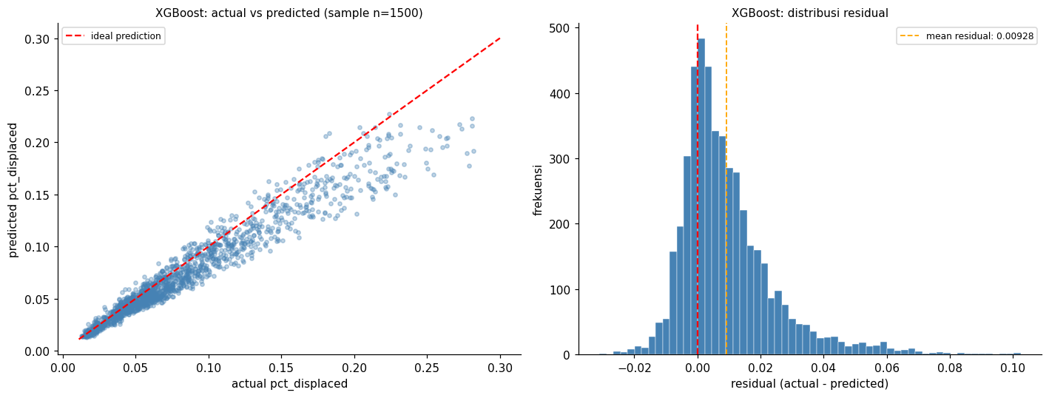
XGBoost: Aktual vs Prediksi (n=1500)
model terbaik: XGBoost dengan mean: 0.00928 (mendekati 0 = prediksi tidak bias secara sistematis)

Slide 8
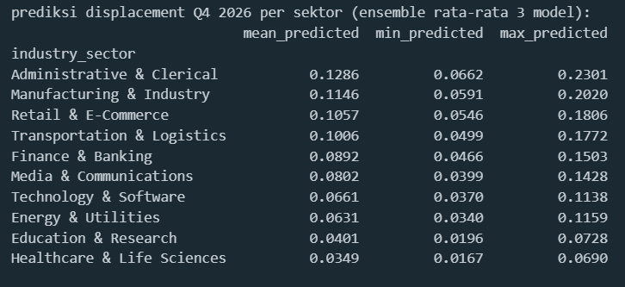
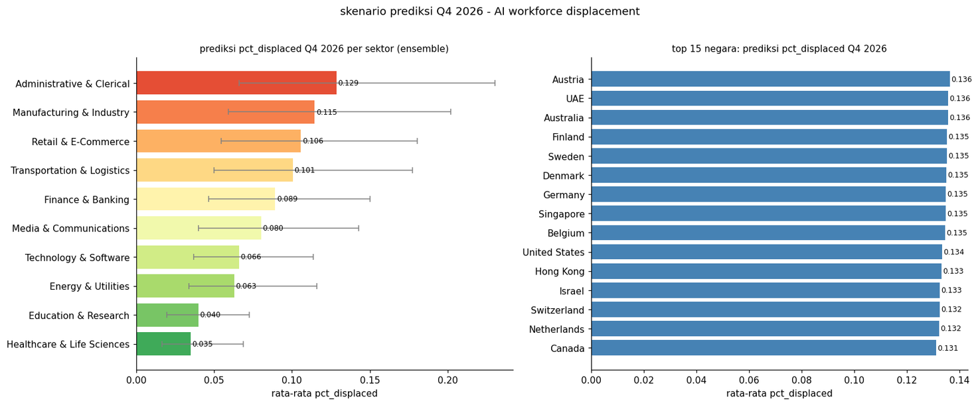
Prediksi Q4 2026
metodologi proyeksi:
- baseline: data aktual Q2 2026 yang tersedia dalam dataset
- growth factor dihitung dari pola historis pergerakan fitur Q2 ke Q4 selama 2020-2025
- growth factor di-clip pada range 0.8-1.3 untuk mencegah ekstrapolasi ekstrem
- preprocessing mengikuti pipeline yang sama dengan training (RobustScaler fit on train)
- prediksi final menggunakan ensemble rata-rata ketiga model

Slide 9
conclution
Ketiga model dilatih dengan temporal split sehingga tidak terjadi future data leakage. XGBoost meraih performa terbaik dengan R2 test 0.8945, R2 adjusted 0.8940, MAE 0.01173, RMSE 0.01734, dan MAPE 13.05%. CV R2 mean ketiga model berada di kisaran 0.935-0.941 dengan standar deviasi rendah, menunjukkan generalisasi yang stabil.
Gap R2 dari train ke test (0.98 ke 0.89) mencerminkan distribusi shift antara periode 2020-2024 dan 2025-2026, yang wajar karena adopsi AI semakin masif. Random Forest menunjukkan overfitting lebih tinggi (R2_train=0.9992) dibandingkan model gradient boosting.
rekomendasi
Pemerintah perlu memprioritaskan program reskilling di sektor Administrative/Clerical dan Manufacturing yang diprediksi paling terdampak pada Q4 2026

